Slide 1
JavaScript Fortgeschritten
EMVs WeJs4
Lektion 3
02.02.2026
Notes:
Hallo zusammen

Slide 2
Recap: Theorie-Inputs
Data Fetching
Browser-APIs: Webcam, Geolocation, …
Maps mit Leaflet
Integration von Machine Learning Modellen
Danach eigenständiges Projekt in Einzelarbeit

Slide 3
Recap
Browser-APIs: Webcam & Geolocation

Slide 4
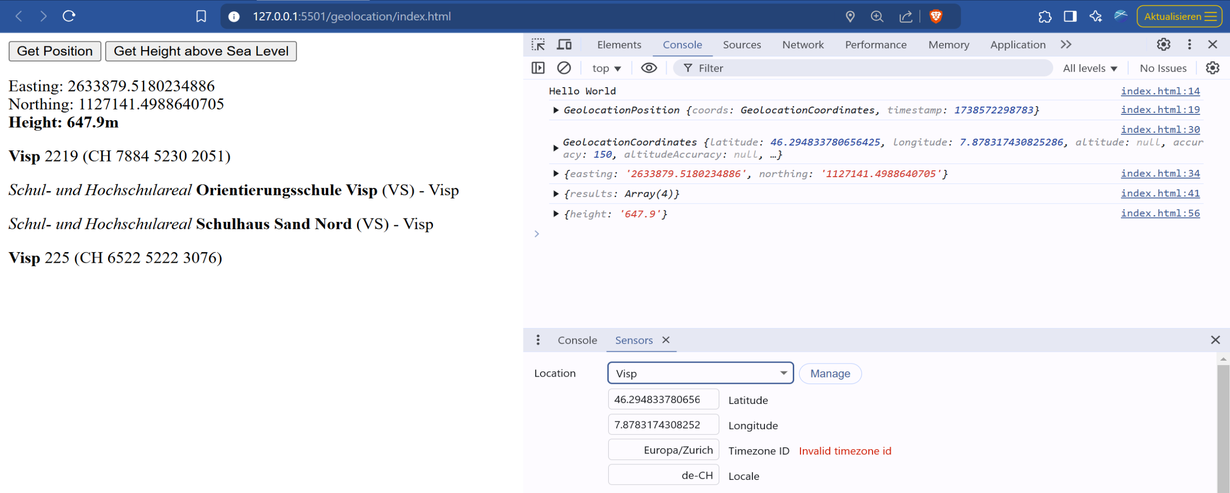
Recap: Aufgabe

Slide 5
Was machen wir heute?
Maps mit Leaflet

Slide 6

Maps mit Leaflet
https://leafletjs.com
https://docs.geo.admin.ch/visualize-data/xyz.html

Slide 7
Aufgabe
Implementiere eine Tracking-Funktion (Mein Standort auf der Karte) mit der watchPosition-Methode der Geolocation API
Teste deine Implementation auf dem Smartphone: Laufe draussen umher (10 min.) und zeichne deine Location auf.
Public Hosting z.B. mit GitHub Pages nötig (Repo publishen)
Bonus: füge der Karte Markers oder weitere Formen hinzu

Slide 8
Aufgabe
Bonus Bonus 1: Berechne die Geschwindigkeit mit der sich der User bewegt
Bonus Bonus 2: Speichere die Routen im LocalStorage des Browsers und lass den User sie von einem Dropdown auswählen

Slide 9
Ausblick
Integration von Machine Learning Modellen
Notes:
15:50

Slide 10
Aufräumen
Repo wieder auf Privat stellen
Notes:
15:50

Slide 11
Danke für die Teilnahme
Schönen Abend!
Notes:
15:59

